Slide 1

КРИМІНОЛОГІЯ ЯК НАУКА.
МЕТОДИ КРИМІНОЛОГІЧНИХ ДОСЛІДЖЕНЬ
План лекції:
Поняття та предмет кримінології.
Завдання та функції кримінології.
Структура науки кримінології.
Методи кримінологічних досліджень.
Кримінологічне дослідження.
Зв’язок кримінології з іншими науками.

Slide 2
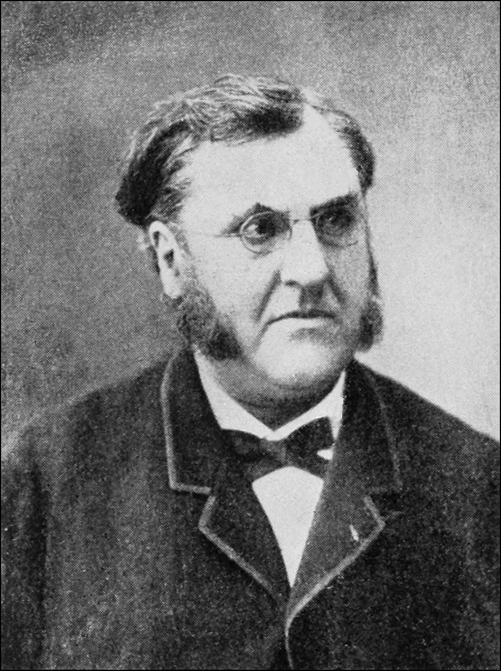
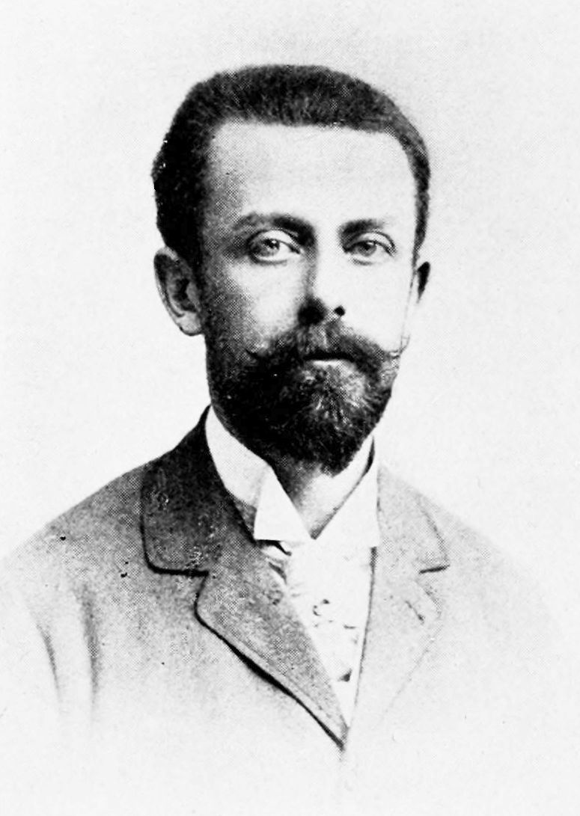
I. Поняття та предмет кримінології
Кримінологія (от лат. «сrimen» – злочин и грец.«logos» - вчення) наука про злочин
Сам термін «кримінологія» в 1879 р. ввів французький антрополог Поль Топінар (1830-1912)
В 1884 р. (умовна дата виникнення кримінології як науки) видана книга «Кримінологія» , Рафаэлле Гарофало (1852-1934)

Slide 3

ЧИ Є КРИМІНОЛОГІЯ НАУКОЮ?
1. Кримінологія є самостійною наукою
Саме цю точку зору підтримують більшість науковців

Slide 4
ЧИ Є КРИМІНОЛОГІЯ НАУКОЮ?
2. Кримінологія поки що не є самостійною наукою. Вона є міждисциплінарною наукою, що запозичила предмет дослідження й методи в психології, соціології, філософії тощо

Slide 5
ЧИ Є КРИМІНОЛОГІЯ НАУКОЮ?
3. Кримінологія не є наукою й ніколи не буде такою.
Кримінологія є складовою кримінального права
Кримінологія є частиною соціології, під назвою «соціологія злочинності»

Slide 6


4 ОСНОВНІ ТОЧКИ ЗОРУ ЩОДО МІСЦЯ КРИМІНОЛОГІЇ В СИСТЕМІ НАУК :
Кримінологія є частиною соціології і викладається в блоці соціологічних дисциплін

Slide 7



4 ОСНОВНІ ТОЧКИ ЗОРУ ЩОДО МІСЦЯ КРИМІНОЛОГІЇ В СИСТЕМІ НАУК :
Через розповсюдженість біосоціальної теорії причин злочинності кримінологію відносять до клінічних дисциплін
Частково

Slide 8
5 ОСНОВНИХ ТОЧОК ЗОРУ ЩОДО МІСЦЯ КРИМІНОЛОГІЇ В СИСТЕМІ НАУК :
У деяких країнах кримінологію відносять до соціально-правових наук
А. Ф. Зелінський

Slide 9
4 ОСНОВНИХ ТОЧОК ЗОРУ ЩОДО МІСЦЯ КРИМІНОЛОГІЇ В СИСТЕМІ НАУК :
Кримінологія є юридичною наукою

Slide 10
Аргументація Закалюка А.П.:
Кримінологія є суспільною
наукою
всі науки поділяють на суспільні, природничі та технічні
Кримінологію слід вважати самостійною суспільною наукою, яка знаходиться на стику юридичних, економічних, політичних, соціологічних, психологічних наук, використовуючи, крім безпосередньо кримінологічних, тобто здобутих шляхом кримінологічних досліджень, знання зі згаданих наук.
(А. П. Закалюк)

Slide 11
КРИМІНОЛОГІЯ ЯК НАВЧАЛЬНА ДИСЦИПЛІНА
комплекс кримінологічних знань щодо злочинності, закономірностей її виникнення, функціонування та запобігання їй

Slide 12
КРИМІНОЛОГІЯ ЯК НАПРЯМ ПРАКТИЧНОЇ ДІЯЛЬНОСТІ
діяльність із забезпечення і здійснення кримінологічними засобами завдань щодо запобігання злочинності

Slide 13
КРИМІНОЛОГІЯ ЯК НАУКА
це самостійна теоретика прикладна суспільна наука про злочинність, а ще ширше — про її природу, сутність, закономірності виникнення, суспільного прояву та запобігання

Slide 14

ПРЕДМЕТ КРИМІНОЛОГІЇ
ЗЛОЧИННІСТЬ
ДЕТЕРМІНАНТИ ЗЛОЧИННОСТІ
Детермінанта - явище або процес, який породжує, зумовлює а також супроводжують інше явище (наслідок).
ОСОБА ЗЛОЧИНЦЯ
ЗАПОБІГАННЯ ЗЛОЧИННОСТІ

Slide 15

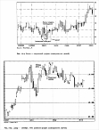
ЗЛОЧИННІСТЬ
мінливе, історичне-перехідне, соціально-правове, масове явище, яке включає сукупність усіх злочинів, скоєних на певній території за відповідний проміжок часу, і яке характеризується кількісними та якісними показниками

Slide 16

ОСОБА ЗЛОЧИНЦЯ
сукупність соціально значущих властивостей, ознак, зв’язків і відносин, які характеризують людину, винну в порушенні кримінального закону в поєднанні з іншими (неособистими) умовами

Slide 17
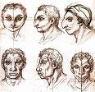
ДЕТЕРМІНАНТИ ЗЛОЧИННОСТІ
сукупність соціальних явищ і процесів, які породжують злочинність, спричиняють її існування та відтворення в суспільстві (причини злочинності), а також сукупність обставин, які самі не породжують безпосередньо дане явище, але зумовлюють його, забезпечують певний розвиток причин, необхідних для виникнення наслідку (умови злочинності), а також супроводжують це явище (корелянти)

Slide 18

ЗАПОБІГАННЯ ЗЛОЧИННОСТІ
різновид суспільної соціально-профілактичної діяльності, функціональний зміст та мета якої полягає в перешкоджанні дії детермінантів злочинності та її проявів, передусім причин і умов останніх через обмеження, нейтралізацію, а за можливістю — усунення їхньої дії

Slide 19
ДОДАТКОВІ ЕЛЕМЕНТИ ПРЕДМЕТА КРИМІНОЛОГІЇ
Жертва злочину
Прогнозування злочинності, планування, координування запобіжної діяльності
Суїцидальна поведінка
Методика вивчення злочинності
Фонові явища злочинності
Кримінально-правова статистика
Наслідки злочину
Аналіз історії кримінології
Приватні кримінологічні теорії

Slide 20

ІІ. ЗАВДАННЯ ТА ФУНКЦІЇ КРИМІНОЛОГІЇ
Загальна мета кримінології
вироблення наукових і практичних рекомендацій, положень та висновків щодо підвищення ефективності запобігання злочинності
Теоретична мета
пізнання закономірностей злочинності і вироблення на цій основі наукових теорій і концепцій, гіпотез, визначення завдань із розвитку даної науки

Slide 21
Практична мета
вироблення наукових рекомендацій та конструктивних пропозицій із підвищення ефективності запобігання злочинності
Перспективна мета
створення різнобічної і гнучкої системи запобігання злочинності, що дозволяє своєчасно та ефективно мінімізувати криміногенні чинники

Slide 22
Ретроспективна мета
аналіз злочинних явищ минулого з позиції накопиченого досвіду, впровадженого методологічного інструментарію тощо

Slide 23

ОСНОВНІ ЗАВДАННЯ КРИМІНОЛОГІЇ
Вивчення криміногенних чинників, що впливають на стан, рівень, структуру, динаміку злочинності
Дослідження різних видів злочинної діяльності для визначення способів запобігання
Вивчення особистості злочинця і здійснення запобіжного впливу на неї
Розробка основних напрямів і заходів щодо запобігання злочинів

Slide 24
ФУНКЦІЇ КРИМІНОЛОГІЇ
Загальнопізнавальна
Описова
Прогностична
Поснювальна
Соціокультурна
Політична і ідеологічна
Практично-перетворювальна

Slide 25

ІІІ. СТРУКТУРА НАУКИ КРИМІНОЛОГІЇ
ЗАГАЛЬНА ЧАСТИНА (ТЕОРЕТИЧНА)
ОСОБЛИВА ЧАСТИНА
(ПРИКЛАДНА, ПРАКТИЧНА)
ПОНЯТТЯ КРИМІНОЛОГІЇ
ПРЕДМЕТ КРИМІНОЛОГІЇ
СТРУКТУРА
КРИМІНОЛОГІЇ
ЗАВДАННЯ, ФУНКЦІЇ КРИМІНОЛОГІЇ
ОКРЕМІ ВИДИ ЗЛОЧИННОСТІ, ЇЇ ДЕТЕРМІНАНТИ ТА ЗАХОДИ ЗАПОБІГАННЯ
МЕТОДОЛОГІЯ Й МЕТОДИКА ДОСЛІДЖЕНЬ
ІСТОРІЯ РОЗВИТКУ ТА КРИМІНОЛОГІЧНІ ТЕОРІЇ

Slide 26

ОСОБЛИВА ЧАСТИНА КРИМІНОЛОГІЇ
складається з блоків, які описують та пояснюють окремі види злочинної поведінки та надають рекомендації щодо особливостей запобігання
НАСИЛЬНИЬКА
ЕКОЛОГІЧНА
КОРИСЛИВА
НАРКОЗЛОЧИННІСТЬ
ЕКОНОМІЧНА
МОЛОДІЖНА
ОРГАНІЗОВАНА
ЖІНОЧА
НЕОБЕРЕЖНА
СЕКСУАЛЬНА
ПРОФЕСІЙНА
ПОЛІТИЧНА
РЕЦИДИВНА
ЗЛОЧИННІСТЬ НЕПОВНОЛІТНІХ
ПЕНІТЕНЦІАРНІ

Slide 27

СПЕЦІАЛЬНА ЧАСТИНА КРИМІНОЛОГІЇ
СТАЛИ ВИОКРЕМЛЮВАТИСЯ У В 70-Х РОКАХ ХХ СТ.
ПОЛІТИЧНА КРИМІНОЛОГІЯ
КРИМІНОТЕОЛОГІЯ
КРИМІНОФАМІЛІСТИКА
КРИМІНОПЕНОЛОГІЯ
ЕКОНОМІЧНА КРИМІНОЛОГІЯ
КРИМІНАЛЬНА АРМОЛОГІЯ
ВІКТИМОЛОГІЯ

Slide 28

IV. МЕТОДИ КРИМІНОЛОГІЇ
Методологія кримінології — це система основних поглядів, принципів розуміння кримінальних явищ, що є базовими для наукового кримінологічного пізнання. Згідно з нею визначаються напрями наукового пошуку, пояснюються виявлені закономірності, здійснюються прогнози розвитку явищ.
методологія теорії діалектики
Методика кримінологічних досліджень — це система певних методів, технічних прийомів і засобів збору й обробки інформації, їхнє поєднання між собою, послідовність застосування для того, щоби більш повно, об’єктивно і глибоко пізнати досліджуваний кримінальний об’єкт, його сутність, зовнішні і внутрішні зв’язки, зміст елементів, з яких він складається

Slide 29
IV. МЕТОДИ КРИМІНОЛОГІЇ
Методи кримінологічного дослідження визначаються як система прийомів, способів, засобів збору, обробки та аналізу інформації, які застосовуються, щоби пізнати злочинність, її причини й умови, особу злочинця, мотивацію злочинної поведінки, спрогнозувати і виробити заходи із запобігання злочинності.
ЗАГАЛЬНОНАУКОВІ МЕТОДИ
загальні способи і шляхи дослідження процесів і явищ, які використовуються в різних галузях наукового знання)
СПЕЦІАЛЬНІ МЕТОДИ
це способи і прийоми конкретного дослідження об’єкта або процесу, які застосовуються щоби його оптимально регулювати

Slide 30

ЗАГАЛЬНОНАУКОВІ МЕТОДИ
АНАЛІЗ І СИНТЕЗ
УЗАГАЛЬНЕННЯ
УЗАГАЛЬНЕННЯ
АБСТРАКЦІЯ
МОДЕЛЮВАННЯ
ІНДУКЦІЯ І
ДЕДУКЦІЯ
ІСТОРИЧНИЙ
АНАЛІЗ
ПОРІВНЯННЯ
АНАЛОГІЯ
СХОДЖЕННЯ ВІД
АБСТРАКТНОГО ДО
КОНКРЕТНОГО
СИТЕМНО-
СТРУКТУРНИЙ
АНАЛІЗ
ГІПОТЕЗА
ФОРМАЛІЗАЦІЯ

Slide 31
СПЕЦІАЛЬНІ МЕТОДИ
СОЦІОЛОГІЧНІ
(опитування,
спостереження,
експеримент,
соціологічне обстеження,
документальний метод
ПСИХОЛОГІЧНІ
(метод обрахування інтелекту,
метод комплексного
психологічного тестування,
“тест руки”)
СТАТИСТИЧНІ
(апроксимація,
екстраполяція)
МАТЕМАТИЧНІ
(математичне моделювання,
кореляційний, кластерний,
структурний, факторний,
причинний аналіз

Slide 32

V. КРИМІНОЛОГІЧНЕ ДОСЛІДЖЕННЯ
Це вивчення з використанням досягнень науки на основі
спеціально розроблених методів і методик різноманітних
соціальних, правових, моральних, соціально-психологічних та
інших чинників, які позитивно або негативно впливають
на злочинність, її причини та умови, особистість злочинця,
запобігання злочинам.

Slide 33

ЦІЛІ КРИМІНОЛОГІЧНОГО ДОСЛІДЖЕННЯ
виявлення достовірних показників злочинності на тій чи іншій території
оцінка тенденцій зміни злочинності та її перспективи на найближче майбутнє
встановлення залежності рівня злочинних проявів від діючих на даній території соціально-економічних та інших чинників
оцінка ступеня ефективності профілактичної запобіжної діяльності правоохоронних органів та інших суб’єктів запобігання
пізнання властивостей і якостей осіб, які вчиняють злочини

Slide 34



ЕТАПИ КРИМІНОЛОГІЧНОГО ДОСЛІДЖННЯ
ПІДГОТОВЧИЙ ЕТАП | РОБОЧИЙ ЕТАП | ЗАКЛЮЧНИЙ ЕТАП
формулювання наукової проблеми й гіпотези дослідження; | розробка інструментарію (підготовка анкет, опитувальних листів, бланків інтерв’ю тощо) | формулювання висновків і розробка конкретних пропозицій за результатами дослідження, впровадження їх у практику
розробка програми дослідження (мета, завдання, гіпотеза, обсяг дослідження; період часу, за який досліджується об’єкт, методи (методики), очікувані результати. | збір інформації (спостереження, опитування, вивчення документів тощо)
складання робочого плану

Slide 35
VI. ЗВ’ЯЗОК КРИМІНОЛОГІЇ З ІНШИМИ НАУКАМИ.
КРИМІНОЛОГІЯ
Неюридичні науки
Юридичні науки

Slide 36
КРИМІНОЛОГІЯ
ФІЛОСОФІЯ
СОЦІОЛОГІЯ
КІБЕРНЕТИКА
Неюридичні
науки
ПСИХОЛОГІЯ
МАТЕМАТИКА
ПЕДАГОГІКА
ПСИХІАТРІЯ
ЕКОНОМІКА

Slide 37
КРИМІНОЛОГІЯ
КРИМІНАЛЬНЕ-ВИКОНАВЧЕ ПРАВО
КРИМІНАЛЬНЕ ПРАВО
КРИМІНАЛЬНО-ПРАВОВА СТАТИСТИКА
АДМІНІСТРАТИНЕ ПРАВО
Юридичні
Науки
КРИМІНАЛЬНЕ ПРОЦЕСУАЛЬНЕ ПРАВО
ТЕОРІЯ ДЕРЖАВИ І ПРАВА
ТЕОРІЯ ТА ПРАКТИКА ОПЕРАТИВНО РОЗШУКОВОЇ ДІЯЛЬНОСТІ
СІМЕЙНЕ ПРАВО
КРИМІНАЛІСТИКА

Slide 38

Лекцію завершено
ВДЯЧНА ЗА УВАГУ. ГОТОВА ВІДПОВІСТИ НА ПИТАННЯ, ЯКЩО ВОНИ Є
©Лектор ПЛУТИЦЬКА КАТЕРИНА
МИКОЛАЇВНА

